Slide 1
Поняття конфлікту.
Методи вирішення конфліктів
Учениці 11-Б класу
Бернацької Ярослави

Slide 2
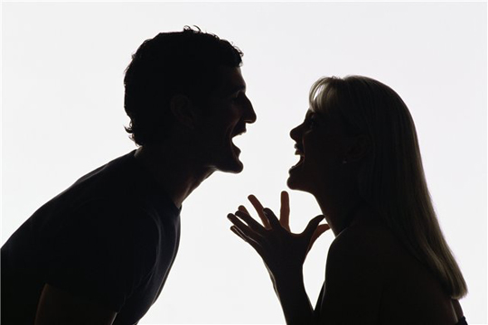

Поняття «конфлікт»
Конфлікт (з лат. conflictus – зіткнення) – особливий вид взаємодії, в основі якого лежать протилежні і несумісні цілі, інтереси, типи поведінки людей та соціальних груп, які супроводжуються негативними психологічними проявами

Slide 3


За видами конфлікти розділяють на :
Соціальні
Психологічні
Конфлікти бажань
Міжособові
Групові
Конфлікти небажань
Системні

Slide 4
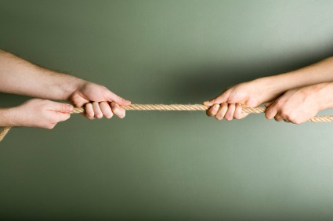
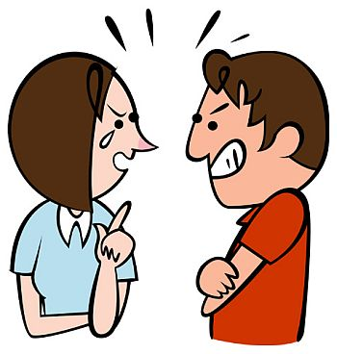
У конфлікті завжди існує протиріччя
До конфлікту призводить таке зіткнення інтересів, потреб, поглядів,
цілей, мотивів.
В психологічному плані конфлікт для його учасників завжди супроводжується негативним емоціональним станом, негативним відношенням один до одного
У конфліктах беруть участь як окремі особи, так і групи людей.
Конфліктна ситуація – це об’єктивна основа конфлікту, яка фіксує виникнення реального протиріччя в інтересах і потребах сторін. Вона включає:
  - учасників конфлікту;
  - умови протікання (перед за все соціально-психологічні);
  - образи конфліктної ситуації.

Slide 5
Типи конфліктів
За сферою існування:
політичні;
ідеологічні;
За характером суб'єктів
міжособистісні;
між соціальними групами;
економічні;
соціальні;
емоційні.
між соціальними організаціями;
змішані.
За функціями та наслідками
конструктивні, які сприяють розвитку міжособистісних чи суспільних відносин;
Деструктивні, які призводять до розвалу відносин.

Slide 6


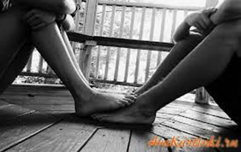


Стадії
Виникнення конфліктної ситуації.
Усвідомлення ситуації як конфліктної хоча би однією із сторін.
Стадія конфліктної поведінки або взаємодії.
Стадія вирішення конфлікту.

Slide 7

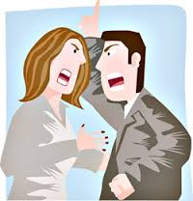
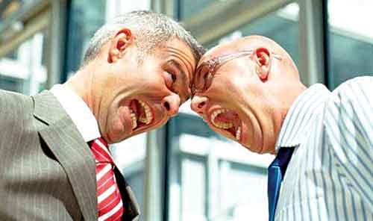
1. «Реальний конфлікт» — це конфлікт, який об'єктивно існує і адекватно сприймається.
2. «Випадковий, або умовний, конфлікт» — залежить від обставин, що можуть змінюватися, але ці обставини не усвідомлюються конфліктуючими сторонами.
3. «Зміщений конфлікт» — реальний конфлікт, за яким приховується інший конфлікт, що є справжнім чинником конфліктної ситуації.
4. «Помилково дописаний конфлікт» — конфлікт, що помилково тлумачиться.
5. «Латенний конфлікт» — конфлікт, який має відбутися, але не виникає тому, що не усвідомлюється.
6. «Хибний конфлікт» — у цьому випадку реальних підстав для конфлікту не існує, об'єктивно його немає, але він виникає у свідомості конфліктуючих сторін через помилкове сприймання та розуміння ситуації.

Slide 8
Способи управління конфліктом (способи поведінки в конфлікті)
Ухилення від конфліктної взаємодії.
Згладжування конфлікту. Реалізація принципу кота Леопольда “Давайте жити дружньо!”
Боротьба за перемогу в конфлікті.
Компроміс.

Slide 9
Методика вирішення конфлікту
1. “Зняти маски” (ревнивця, егоїста, диктатора, заздрісника, агресора тощо) і “стати самим собою”.
2. Виявити і усвідомити справжню причину конфлікту.
3. Відмовитися від принципу “перемога за будь-яку ціну”. В конфліктах не перемагають, їх улагоджують.
4. Знайти декілька можливих варіантів вирішення конфлікту.
5. Оцінити варіанти і вибрати кращий.
6. Переконати іншу сторону конфлікту у тому, що даний варіант є найоптимальніший (“говорити, щоб нас почули”, уміти “слухати” іншу сторону).
7. Усвідомлювати й оберігати цінність взаємовідносин.

Slide 10


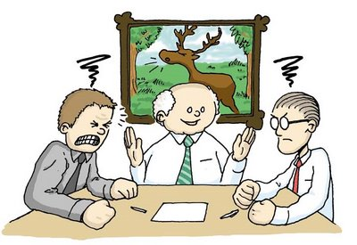
Висновок
Своєчасне нерозв'язання конфліктів може призвести до соціальної напруги
у суспільстві, викликати появу гострих суперечностей, надзвичайних
ситуацій соціально-політичного характеру, надзвичайних подій, що
загрожуватимуть безпеці суспільства.

